Slide 1

VivoDrive™
靶向 mRNA
递送系统
开发非病毒 RNA 递送技术
用于体内 T 细胞编程

Slide 2
投资概览
VivoDrive 递送技术，以 STEAP1 VivoCAR™ 为领先应用
项目 | 开发状态 | 下一价值里程碑
VivoDrive™ 递送 | CD3 概念验证 细胞系和人 T 细胞 | CD8 治疗格式 体内递送验证
STEAP1 VivoCAR™ | R27 CAR 功能 工程化人 T 细胞 | 递送 R27 CAR mRNA 测试体内肿瘤活性
未来应用 | 研究机会 合作方选择的 mRNA | 载荷可行性研究 有待验证
临床前阶段
资金使用重点
拟议12个月开发计划
早期研究阶段。CD3 递送与 R27 CAR 功能结果属于两个独立证据包。
CellantraTech
02

Slide 3
递送挑战
VivoDrive 将 T 细胞靶向与 ApoE 结合模块相结合
开发需求 | VivoDrive 方案
到达目标 T 细胞 | 在递送系统表面配置 T 细胞结合 VHH CD3 已完成概念验证，CD8 开发完成，等待实验
降低肝脏递送 | 抗 ApoE 模块旨在降低肝脏摄取 细胞模型证据和初步肝脏成像
支持不同载荷 | 使用成熟 LNP 组分，可替换 mRNA STEAP1 CAR mRNA 是拟定的首个载荷
开发目标：实现对 T 细胞的功能性 mRNA 递送，并降低肝脏暴露。
03

Slide 4
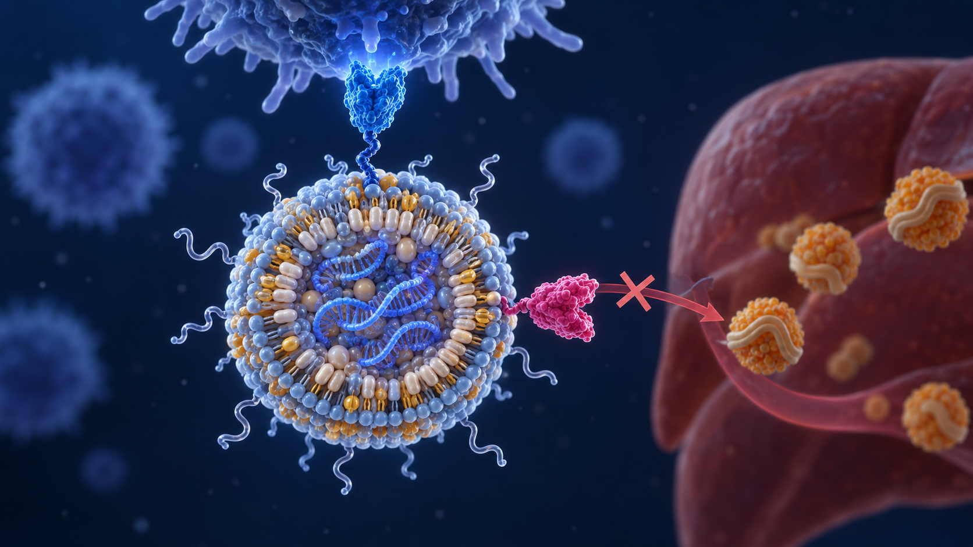
VivoDrive™：靶向 mRNA 递送
两个抗体模块引导脂质纳米颗粒递送系统
T 细胞靶向
抗 CD3 VHH 靶向 T 细胞。
初始概念验证格式。
肝脏去靶向设计
抗 ApoE VHH 结合表面 ApoE。
旨在降低肝脏递送。
模块化 LNP 平台
成熟 LNP 组分，
可替换 mRNA 载荷。
VHH：单域抗体。初始研究使用 CD3/ApoE 串联格式。CD8 开发为独立项目。
CellantraTech
04

Slide 5
递送概念验证
CD3 格式：T 细胞和肝细胞模型中的报告基因表达
9.7×
Jurkat 中报告基因阳性
比例更高
95%
HepG2 中报告基因阳性
比例更低
初步内部总结。倍数变化和相对降低为描述性计算。
05

Slide 6
原代人 T 细胞中的 mRNA 表达
在未激活人外周血免疫细胞中的 CD3 概念验证
CD4+ T 细胞
CD8+ T 细胞
52–59%
35–51%
mCherry 阳性细胞
mCherry 阳性细胞
LNP-only 对照约为 2%
对照实验支持串联结构依赖的递送效应。
初步数据。范围跨越不同实验条件，而非不同供体；每个条件 n=3 个重复孔。
CellantraTech
06

Slide 7
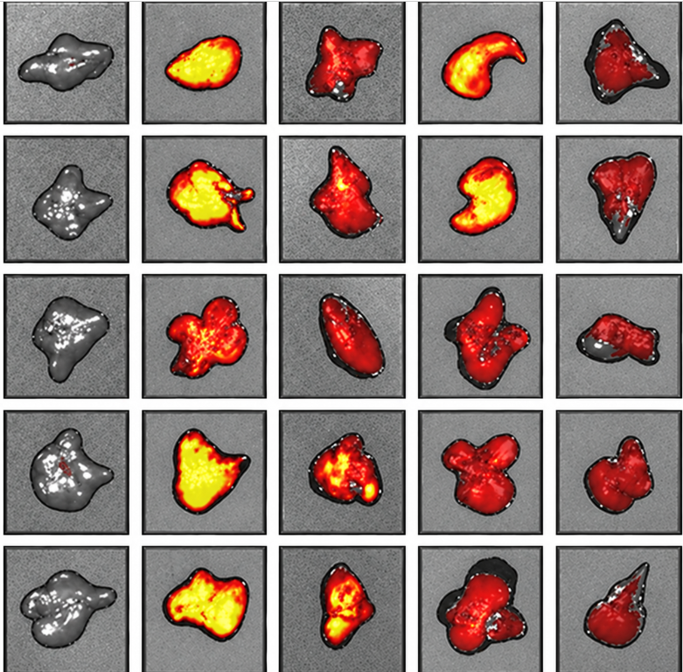
小鼠肝脏24小时成像
mRNA-LNP 给药后离体肝脏 EGFP 成像
盐水
LNP
5 µg
串联
5 µg
LNP
2.5 µg
串联
2.5 µg
肝脏表达评估
在 2.5 µg 和 5 µg 剂量下，
比较 mCD3 串联组与 LNP-only 组。
开发目标：
降低肝脏 mRNA 表达
定性图像。单只动物定量和统一显示尺度验证。
07

Slide 8
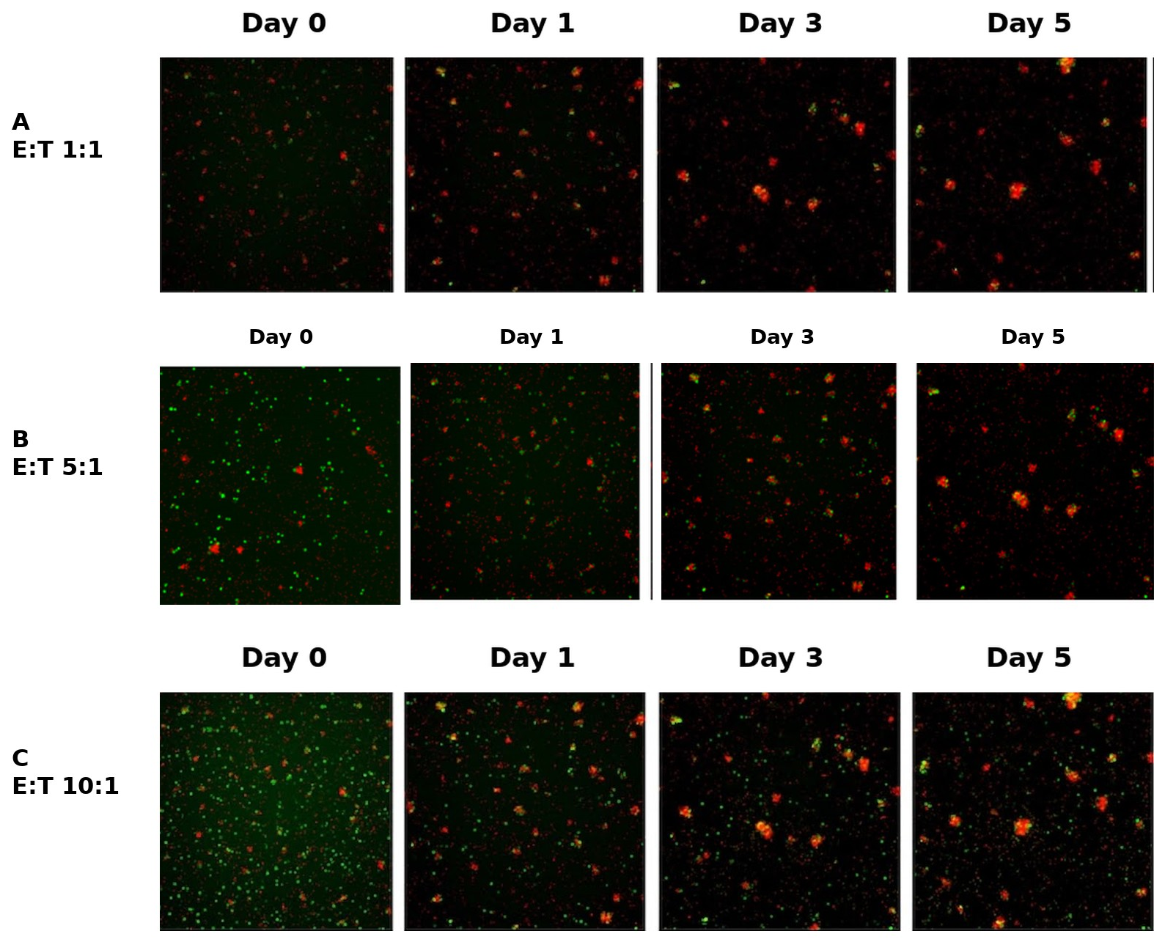
领先项目：STEAP1 VivoCAR™
用于前列腺癌项目的工程化 T 细胞 R27 CAR 功能
70–85%
标志物阳性 CD8 T 细胞（EGFRt）
三次细胞工程实验
5天抗肿瘤细胞活性
针对 22Rv1 前列腺癌细胞的活性
由三种检测方法支持。
下一里程碑：VivoDrive 体内递送 R27 CAR mRNA
工程化细胞证据。VivoDrive 递送 CAR mRNA 及体内疗效仍待建立。
08

Slide 9
STEAP1 临床先例：Amgen
xaluritamig（STEAP1 × CD3）在转移性去势抵抗性前列腺癌中的 1 期研究
49%
24%
41%
PSA 下降 ≥50%
客观缓解
客观缓解
87 名可评估患者中 43 名
所有剂量队列
67 名可评估患者中 16 名
所有剂量队列
37 名可评估患者中 15 名
目标剂量 ≥0.75 mg
STEAP1 定向 T 细胞活性的临床证据
外部靶点依据。这些结果不能预测 R27 CAR 的疗效或安全性。
确认缓解。N=97 接受治疗，数据截止 2023 年 3 月 28 日。细胞因子释放综合征：72%，主要为 1–2 级。
Kelly 等，Cancer Discovery，2024。
09

Slide 10
开发与合作策略
递送平台与领先治疗项目提供两条开发路径
开发路径 | 拟议路径
VivoDrive 平台 | 在目标 T 细胞中评估合作方选择的 mRNA 将成功研究推进至共同开发
STEAP1 VivoCAR™ | 建立递送与 CAR 功能的组合证据包 寻求治疗项目开发合作
扩展原则 | 优先推进领先项目和递送验证 在获得可行性证据后推进更多载荷
合作为前瞻性计划。初始预算用于实验验证。
CellantraTech
10

Slide 11
推动平台前进的里程碑
拟议12个月计划，融资后启动
时间 | 需建立的证据
0–2个月 | CD8 格式在人 T 细胞中的表达 不同供体和生产批次间的可重复性
2–5个月 | 体内目标 T 细胞表达 肝脏表达定量和耐受性
5–7个月 | VivoDrive 递送 R27 CAR mRNA 肿瘤模型中的 CAR 表达和活性
7–12个月 | 候选物选择和放大生产可行性 后续安全性和监管研究以及IND
合作机会
平台评估和 RNA 共同开发
覆盖肿瘤学与自身免疫
拟议时间取决于实验结果和融资进展。合作为前瞻性计划。
11

Slide 12
资金用途
拟议12个月计划，用于推进递送与治疗验证
计划用途 | 目的
研究团队 | 递送与 CAR 专业能力
实验室基础设施 | 实验能力
设备 | 制剂与分析
试剂与检测 | 功能验证
体内研究 / CRO | 递送与肿瘤模型
IP、CMC、监管、G&A | 开发支持
下一阶段
递送与治疗验证
拟议12个月计划
目标结果
可重复的 CD8 格式递送
初步体内 R27 CAR-mRNA 证据
Thomas Wong
info@cellantratech.com
12

Slide 13
CELLANTRATECH
VivoDrive™
靶向 mRNA 递送
用于体内 T 细胞编程
递送平台
领先治疗项目
人 T 细胞中的 CD3 概念验证
CD8 治疗格式开发完成待实验
用于前列腺癌的 STEAP1 CAR mRNA
计划开展组合体内验证
Thomas Wong，Molecular Biologist
info@cellantratech.com 电话：（+86） 150 1170 0528
13

